Slide 1

Excellentes
João Victor Simão
Elieser de França Costa
Igor Sene Idalgo
João Pedro Esteves da Silva
Tobias da Silva Lino
Notes:
<número>

Slide 2

Sistema de Controle de Estoque
Gerenciamento das informações de itens, clientes e empréstimos de uma obra social em São José dos Campos.
Notes:
<número>

Slide 3

Motivação
O problema das perdas
Empréstimos em atraso
Muitos papéis
3
Notes:
<número>

Slide 4

Sistema de Gerenciamento de Estoque de uma Obra Social
Gerenciar os empréstimos realizados.
Gerenciar os itens doados e recebidos pela instituição.
Cadastro dos clientes/emprestantes.
Notes:
<número>

Slide 5
Sistema Sóciotécnico
Usuários realizam diversas tarefas
Cadastro de Funcionários
Empréstimos
Notes:
<número>

Slide 6

Processamento
Entrada | Processamento | Saída
Dados de itens; Dados dos clientes; Dados dos Empréstimo. | Abre planilha com informações; Salva os dados no Banco; Adiciona ou atualiza os dados; Registra as atividades; Insere no Banco de Dados; Salva o Banco. | Planilhas atualizadas; Comprovante de Empréstimo; Arquivo de Banco de Dados.
Notes:
<número>

Slide 7
Usuários
Entrada | Processamento | Saída
Notes:
<número>

Slide 8
Requisitos
Notes:
<número>

Slide 9
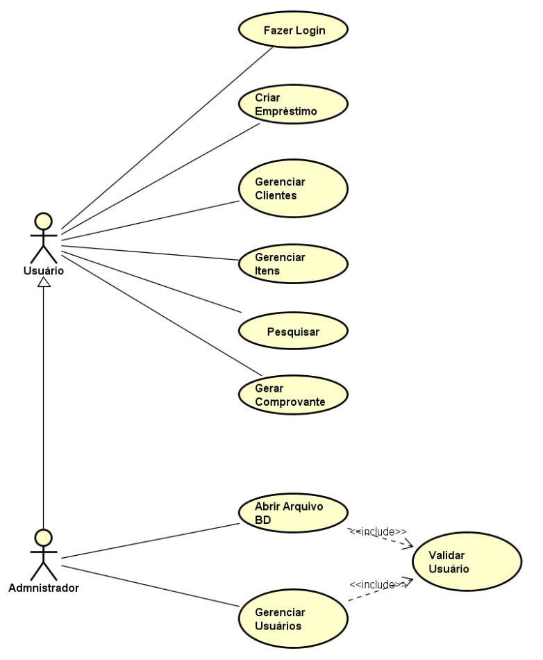
Diagrama de
casos de uso
Notes:
<número>

Slide 10
Ética No Sistema de Informação
Salvando os dados dos clientes
Quem tem acesso aos dados
Segurança no registro de senhas
Notes:
<número>

Slide 11
Conclusão
O problema das perdas
Empréstimos em atraso
Muitos papéis
11
Notes:
<número>

Slide 12

Repositório Oficial
https://github.com/TobiasLino/InventoryControlSystem.git
12
Notes:
<número>

